Slide 1
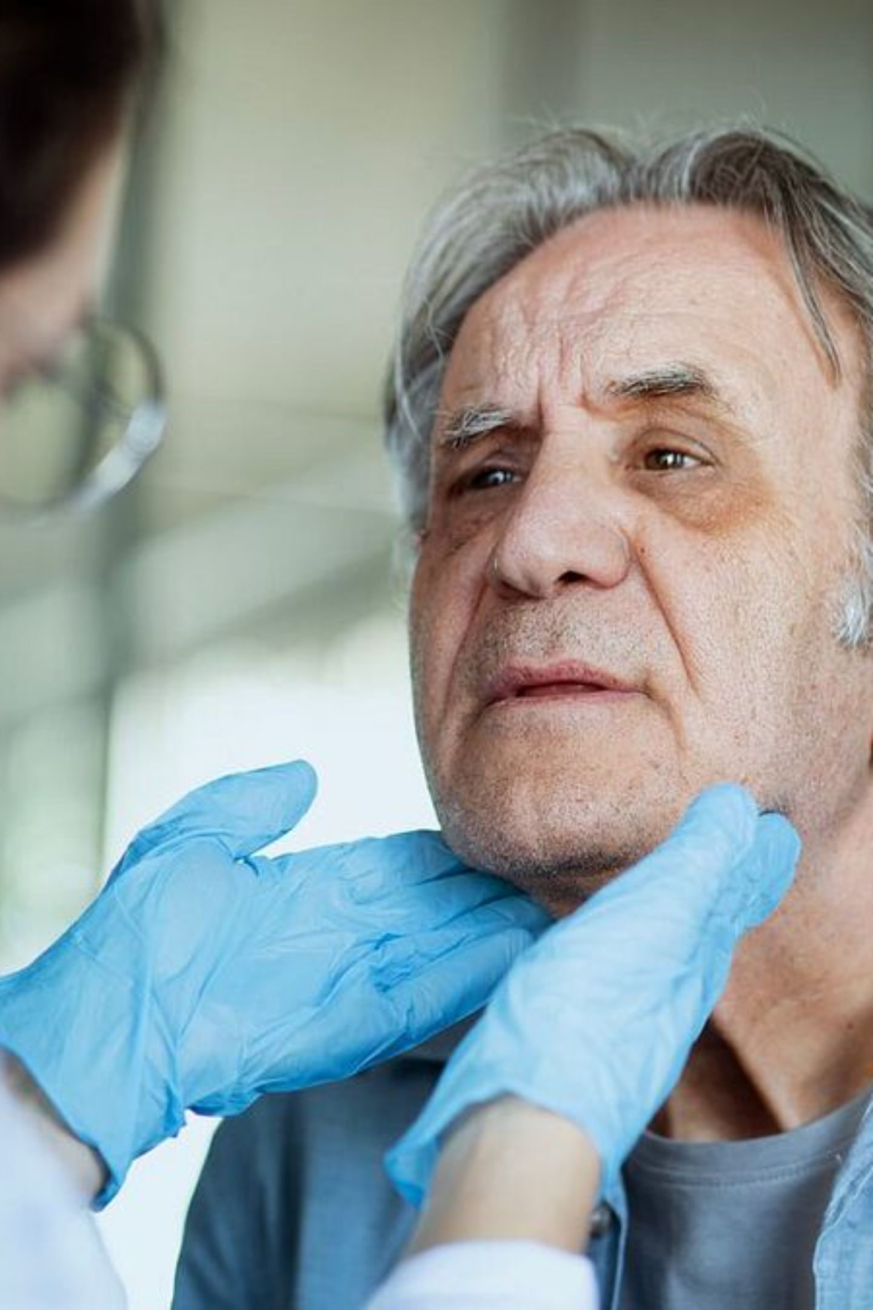
Ošetřovatelská péče u nemocného se zánětlivým onemocněním horních cest dýchacích
Výukový materiál pro studenty středních zdravotnických škol

Slide 2
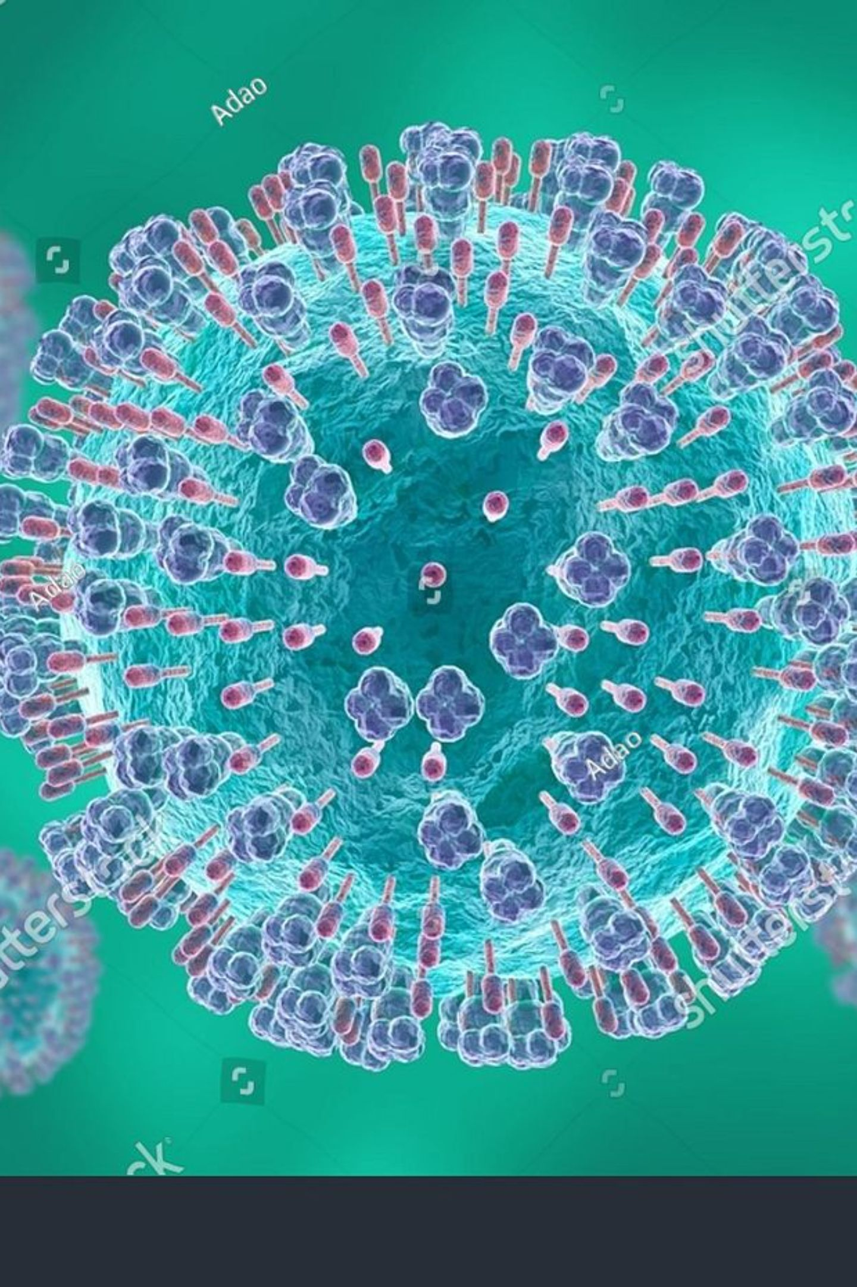
Proč HCD „zlobí" tak často?
Onemocnění horních cest dýchacích jsou zpočátku zpravidla virová – po virovém poškození sliznice pak snáze nasedá bakteriální superinfekce.
Viry
Bakterie
Rhinoviry, adenoviry, influenzavirus, parainfluenza, RSV
Haemophilus influenzae, Streptococcus pyogenes, Moraxella catarrhalis
Přenos
Kapénkovou cestou i přímým kontaktem se sekrety

Slide 3
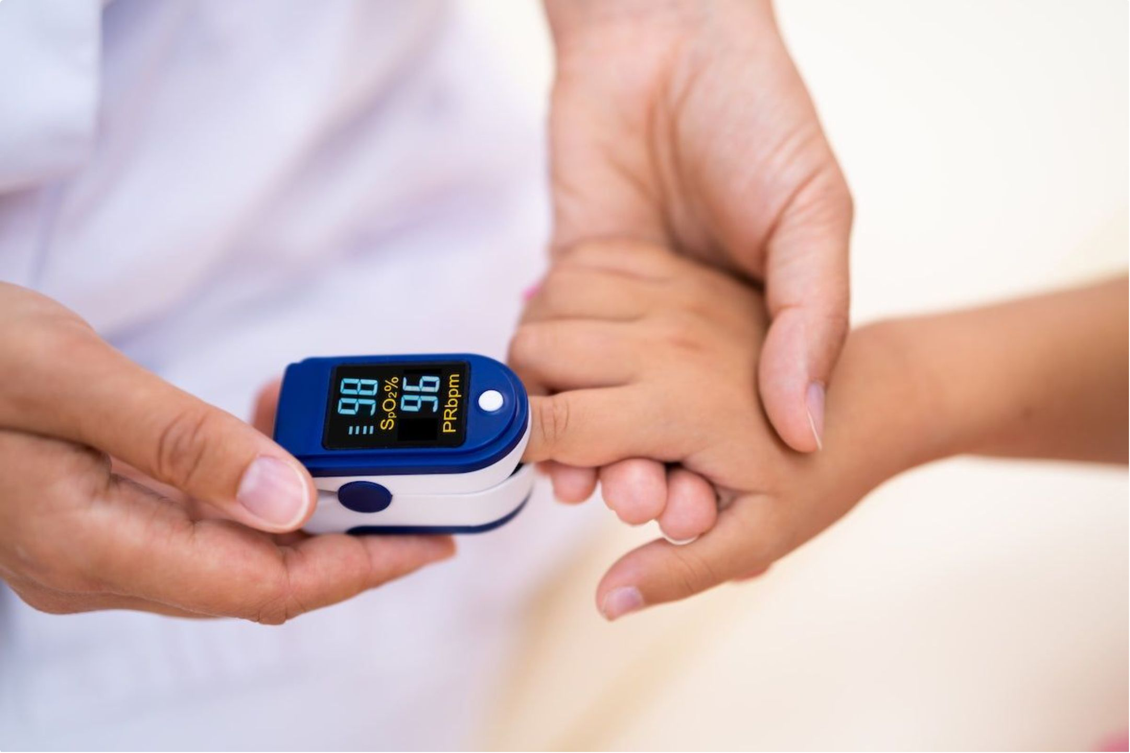

Ošetřovatelské sledování: co a proč
Klíčové sledované parametry
Dechová práce – frekvence, hloubka, zapojení pomocných svalů
Saturace O₂ – včasný záchyt hypoxie
Polykání a hydratace – riziko dehydratace při bolestivém hrdlu
Kašel, chrapot, dyspnoe – ukazatele progrese zánětu
U dětí je kritickým místem subglotický prostor – i malý otok vede k výrazné obstrukci!

Slide 4

Rhinitis a nosohltan: péče a prevence komplikací
Průběh a přenos
Inkubační doba 1–3 dny, šíří se kapénkově i kontaktem. Léčba je převážně symptomatická – antibiotika nejsou rutinní.
Ošetřovatelské priority
Zajistit pohodlí a dostatečnou hydrataci
Sledovat příznaky a jejich vývoj
Rozpoznat, kdy odeslat k lékaři (komplikace: sinusitida, otitida)
Edukace o hygieně rukou a kapénkové prevenci

Slide 5
Sinusitida a tonsilofaryngitida
Sinusitida
Tonsilitida / Angína
Kdy eskalovat?
Zánět vedlejších nosních dutin. Při přetrvávání bolesti obličeje, horečky nebo výtoku sleduj komplikace. Péče: teplé obklady, poloha, dostatečná hydratace, sledování TT.
Nejčastěji virová, ale bakteriální angína (Streptococcus pyogenes) vyžaduje ATB. Sleduj: bolest v krku, polykání, příjem tekutin, celkovou slabost a TT.
Příznaky komplikací: peritonsilitický absces, šíření zánětu, neschopnost polknout, silná dehydratace, TT nad 39 °C přes 3 dny.

Slide 6
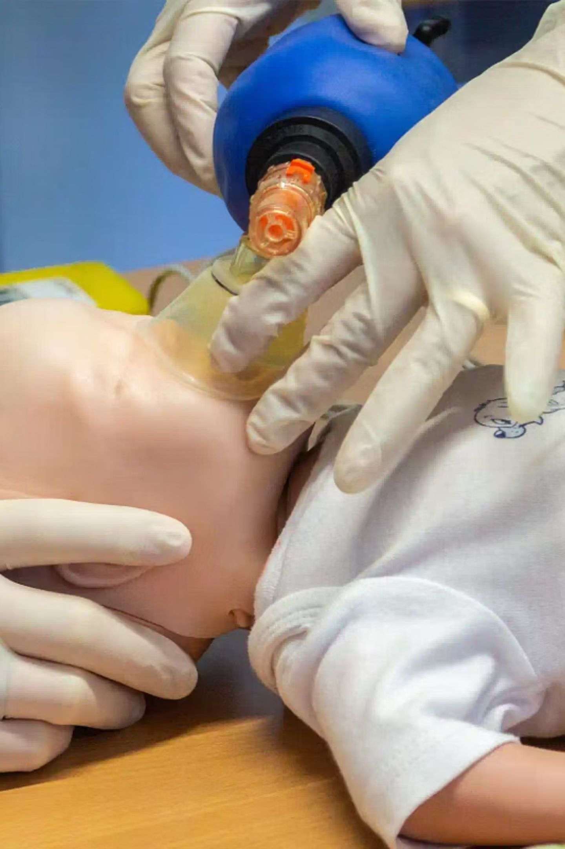
Epiglotitida a akutní laryngitida: kdy rozhoduje minuta
Akutní epiglotitida
Subglotická laryngitida
Náhlý otok příklopky hrtanové → hrozba udušení. Typicky malé děti. Dítě sedí předkloněno, odmítá lehnout. Okamžitá hospitalizace!
Otok v subglotiu → inspirační stridor, „štěkavý" kašel. Frecventní v zimě. Sleduj dechovou práci a barvu rtů.
Ošetřovatelská reakce
Poloha vsedě, zvlhčený vzduch, klid, rychlá eskalace. Připrav se na zajištění dýchacích cest.

Slide 7
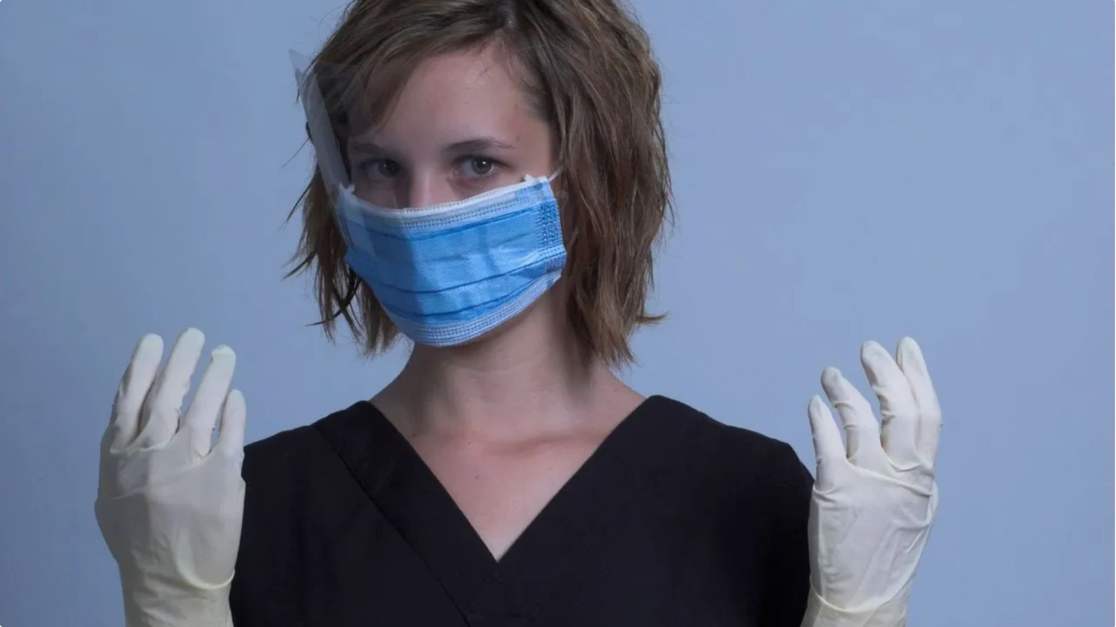
Bariérový přístup a hygienicko-epidemiologická péče
Respirační infekce se řadí do izolačních (hygienicko-epidemiologických) režimů 1–3 podle míry biologického rizika. Při změně rizika se mění i stupeň izolace a ochrana personálu.
1
Izolace pacienta
2
Ochrana personálu
3
Dezinfekce
Správný výběr pokoje, omezení návštěv
Rouška/respirátor, rukavice, ochranné brýle dle rizika
Hygiena rukou, dezinfekce ploch a pomůcek

Slide 8


Rychlé rozpoznání zhoršení stavu
„Kdy už nestačí jen pozorovat?"
Inspirační stridor
Okamžitá eskalace
Pokles saturace O₂
Alterace vědomí
Při jakémkoli kombinaci těchto příznaků okamžitě informuj lékaře – prodleva může být fatální.

Slide 9
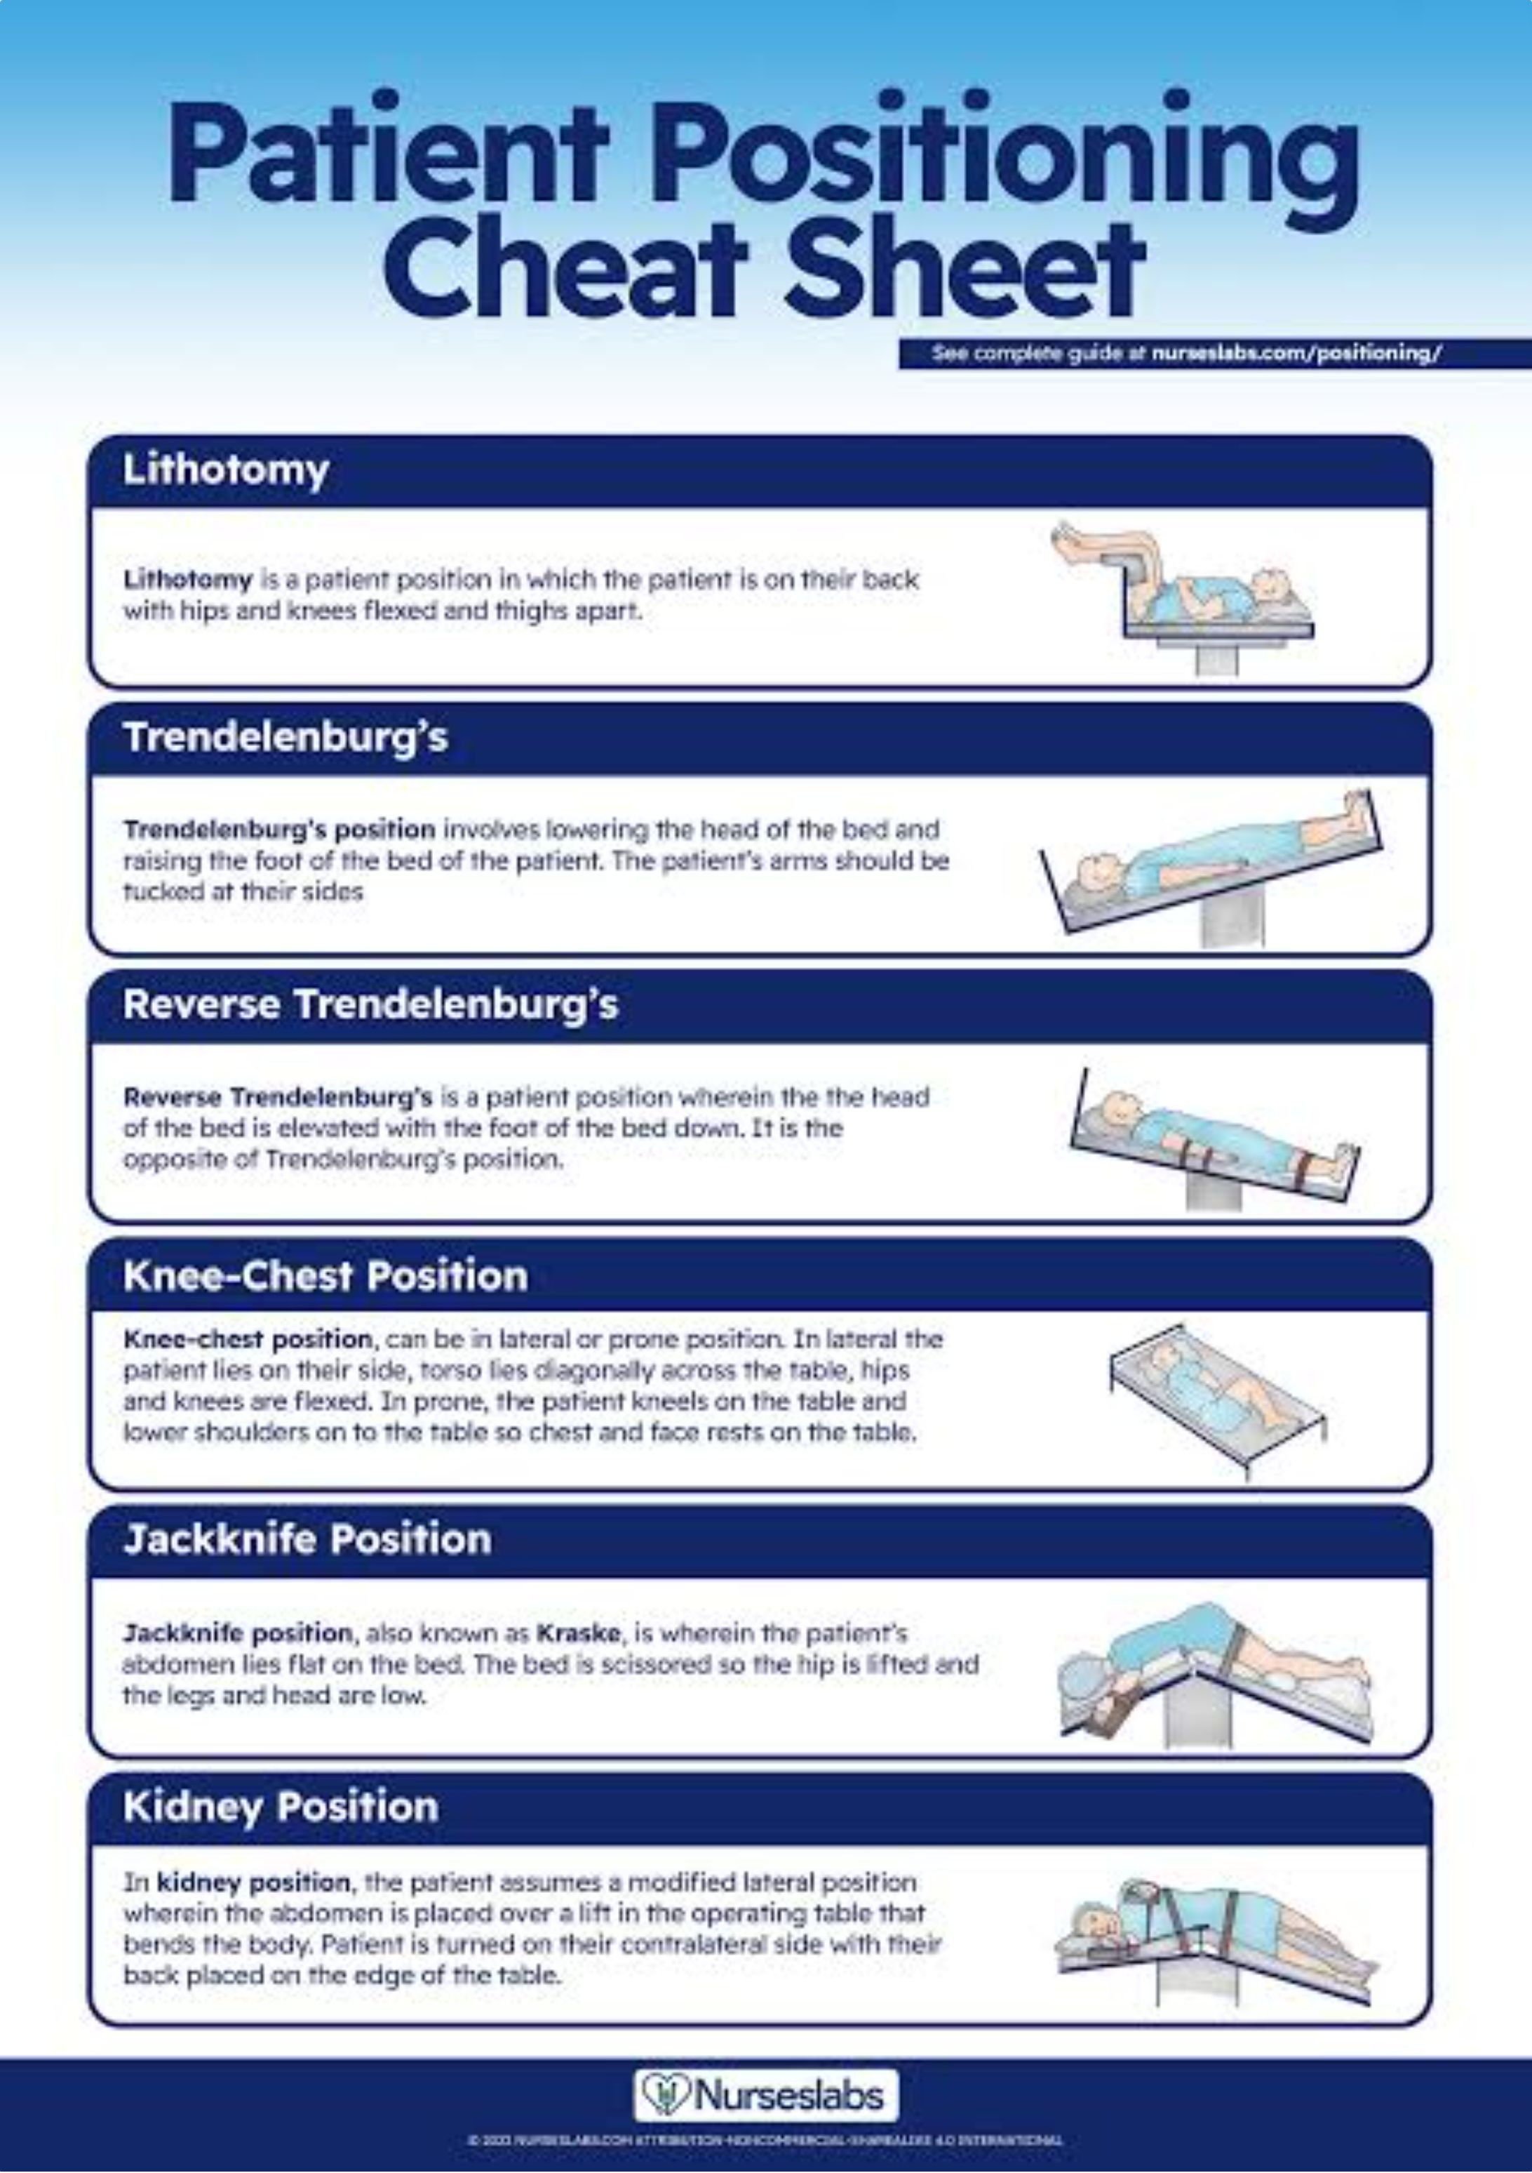
Toaleta dýchacích cest a polohování
Co sestra dělá „mezi dávkami"
Odsávání z HCD i DCD – cíleně, ne jako rutina, ale jako prevence sekretového zátlaku
Zvlhčování vdechované směsi/kyslíku – usnadní vykašlávání vazké sekrece
Polohování – drenážní polohy u imobilních pacientů
Dechová rehabilitace – nácvik odkašlávání u spolupracujícího pacienta

Slide 10
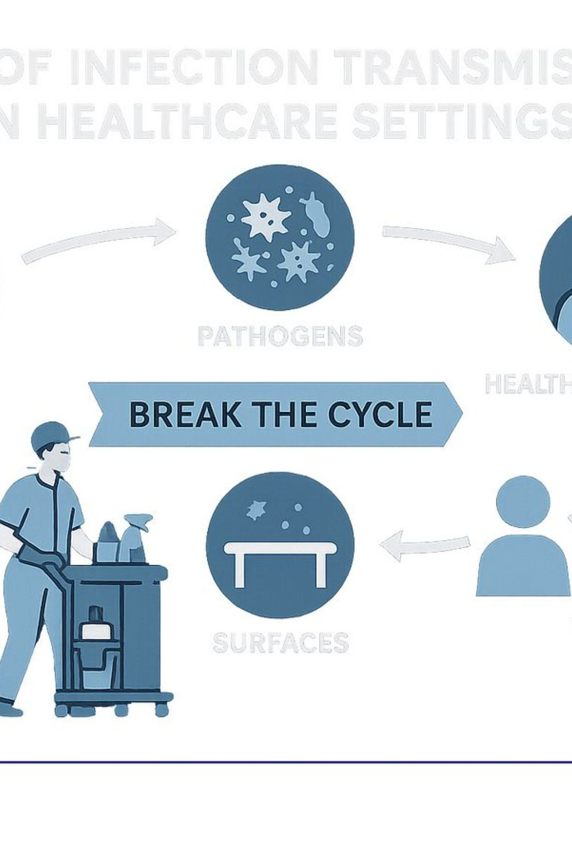
Hygienicko-epidemiologická práce jako součást léčby
Bariérová péče
Správný výběr pokoje, bariérový přístup personálu, ochranné pomůcky dle stupně rizika (režimy 1–3).
Hygiena rukou a povrchů
Dezinfekce rukou před/po kontaktu, dezinfekce ploch a sdílených pomůcek. Základ prevence šíření.
Režim návštěv
Omezení pohybu návštěv, edukace rodiny o hygieně. Cíl: zabránit přenosu v kolektivu a chránit ostatní pacienty.

